Slide 1
标题
1-6. for循环

Slide 2
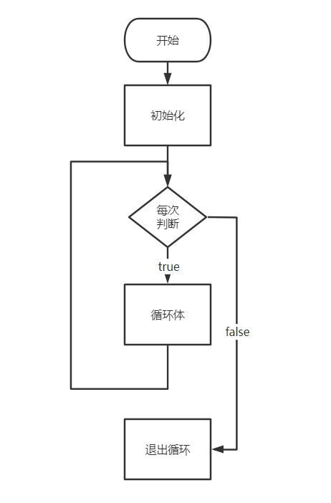
for循环语句
for(初始化; 每次判断; 每次执行)
{
// 循环体
}
例子：
for (int i=0; i<100; i++)
{
Console.WriteLine(i+1);
}

Slide 3
for循环语句
for(初始化; 每次判断; 每次执行)
{
// 循环体
}
for循环的格式有点怪，最早是C语言采用了这种设计，一直沿用至今。
可以用调试的方法掌握for循环的执行顺序。
例子：打印1到100
for (int i=0; i<100; i++)
{
Console.WriteLine(i+1);
}

Slide 4
for和while对比
例子：打印1到100
for (int i=0; i<100; i++)
{
Console.WriteLine(i+1);
}
参考while写法：
int i=0;
while (i<100)
{
Console.WriteLine(i+1);
i++;
}
★ for和while总是可以互相替代的。
for循环更适合于已知次数的循环，while适合于不可知次数的循环。

Slide 5
实践举例
1. 计算1~100的和与积。
2. 寻找1~100之间，所有13的倍数。
3. 打印下列表格（双重循环讲解）：
1-1 | 1-2 | 1-3 | 1-4 | 1-5
2-1 | 2-2 | 2-3 | 2-4 | 2-5
3-1 | 3-2 | 3-3 | 3-4 | 3-5
4-1 | 4-2 | 4-3 | 4-4 | 4-5

Slide 6

练习题
01
打印各种三角形：
直角 | 等腰 | 直角2 | 等腰2
* ** *** **** ***** | * ** *** ** * | * ** *** **** | * *** ***** *******

